Slide 1
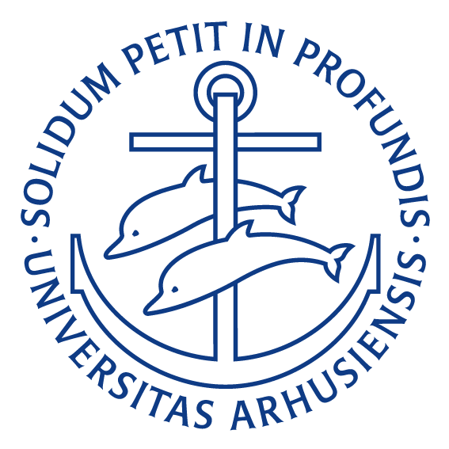
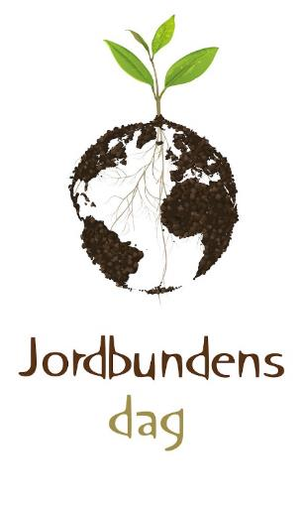
Regnorme i landbrugsjord forskellige dyrkningsmetoders indflydelse på regnorme

Slide 2

Regnorme i landbrugsjord forskellige dyrkningsmetoders indflydelse på regnorme

Slide 3
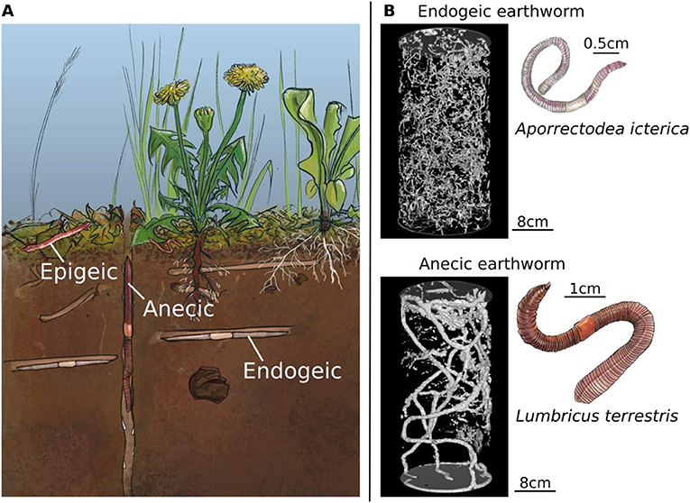
Regnorme er bio-ingenører
3-D røntgen tomografi
Fysisk påvirkning af jordens porositet
Bio-turbation: transporterer mikroorganismer og organisk stof i jordsøjlen
Stimulerer nedbrydning af dødt plantemateriale og frigivelse af kvælstof
fra www.lesbullesdemo.fr
fra Capowiez et al. (2003)

Slide 4
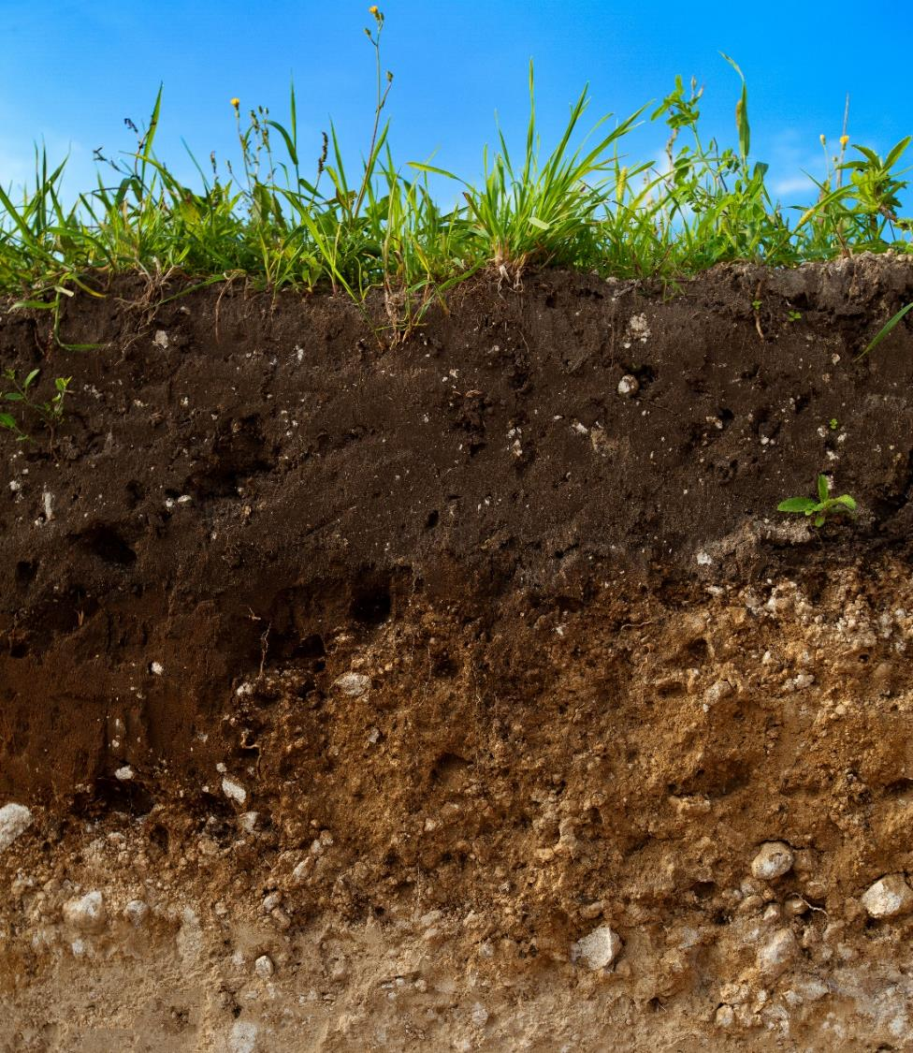
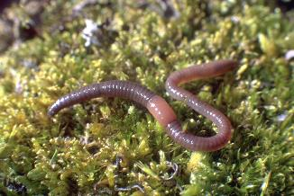
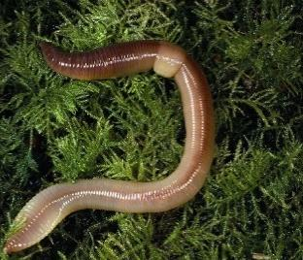
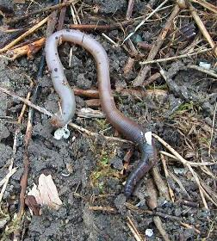
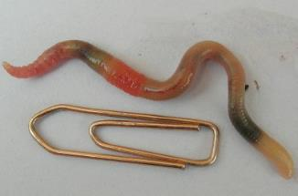
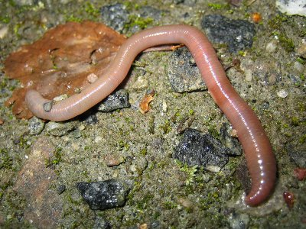
Regnorme i DK – ca. 25 arter
Epigæiske
Anecike
Endogæiske

Slide 5
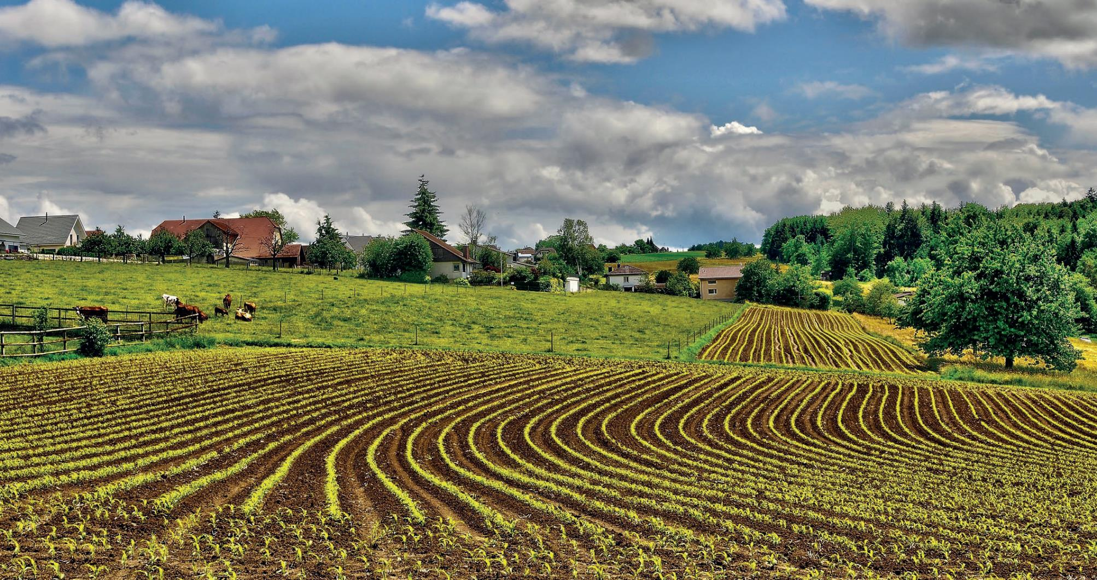


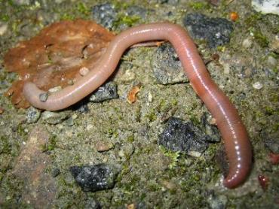
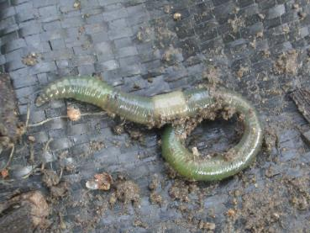
Kun få arter i landbrugsjord
Stor regnorm
Lang orm
Anecike
Rosa orm
Grå orm
Grøn orm
Endogæiske

Slide 6
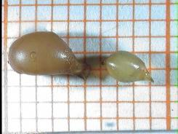
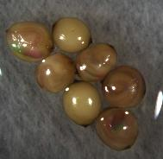
Regnormes (langsomme) livscyklus
Udviklingstid ved 15 °C
Reproduktion ved 15 °C
fra Christensen & Mather (1997)
fra Holmstrup et al. (1991)

Slide 7
Dyrkningsmetoders indflydelse på regnorme
Effekter af dyrkningspraksis går gennem vigtige kårfaktorer
Fødemængde og -kvalitet
Temperatur-ekstremer
Vandtilgængelighed
- Men er også betinget af mere direkte stress-faktorer
Mekanisk forstyrrelse (jordbearbejdning)
Pesticider

Slide 8
Hvad lever regnorme af?
Primær føde i græsmark
Anecike orme lever mest af plantemateriale
Endogæiske orme mest af detritus og bakterier
fra Larsen et al. (2016)
Tilførsel af organisk gødning 50 t ha ⁻¹
Organisk gødning er en god fødekilde for alle arter
fra Andersen (1980)

Slide 9
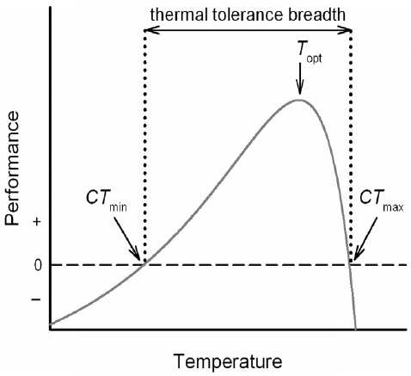
Temperaturbehov og temperatur-ekstremer
Optimale temperaturer er relativt lave (12-18 °C)
Plantedække isolerer og dæmper ekstreme udsving i temperaturen
Aktivitet finder sted
18 °C
”Performance”
4 °C
22 °C
Temperatur

Slide 10
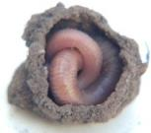
Respons hos Grå orm på fugtighed
Vand er afgørende for regnorme
Friskvægt (g)
80% af kroppen består af vand
Huden er meget gennemtrængelig for vand
Regnorme er ”ferskvandsdyr” eller ”semi-terrestriske”
Tåler et stort vandtab
Regnorme er hyper-sensitive for ændringer i jordfugtighed
17 %
12 %
Orme i dvale (%)
Kokoner (uge⁻¹)
Vandpotentiale i jord (-kPa)
fra Holmstrup (2001)

Slide 11
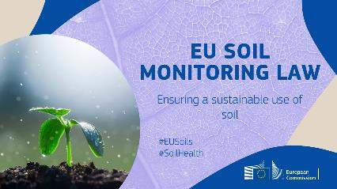
Videnskabelige litteratur om regnorme i landbrugsjord
Meta-analyser
Kvantitativ evaulering af effekt-størrelser
Identificerer områder, hvor man mangler viden
Stort fokus på regnorme og land-use effekter i Europa

Slide 12
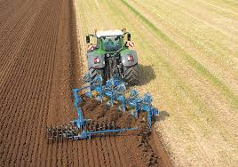
Pløjning vs. reduceret eller ingen jordbearbejdning
Mekanismer
Direkte fysisk skade
Større udtørring af jorden
26 observationer fra 6 studier
36 observationer fra 13 studier
fra D’hose et al. (2018)

Slide 13
Effekter af efterafgrøde
Mekanismer
Input af organisk materiale (føde-effekt)
Bedre vandbindingsevne
Et mildere mikroklima
fra Blanco-Canqui (2022)
Baseret på 22 studier, hvoraf 13 viste en positiv effekt og resten ikke viste nogen effekt

Slide 14
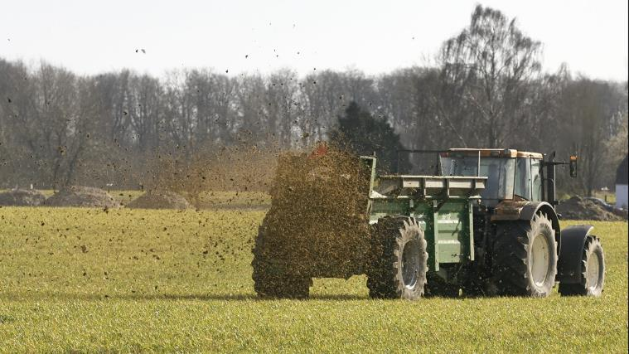
Tilførsel af organisk gødning
Mekanismer
God fødekilde
29 obs.
6 studier
6 obs.
3 studier
6 obs.
3 studier
fra D’hose et al. (2018)

Slide 15
Pesticider og regnorme
Toxicitet
Nematicider>insekticider>fungicider>herbicider
Eksponering til pesticider i jord er begrænset (anecike arter er mest udsatte)
Langt de fleste pesticider godkendt i EU
har ikke effekt på regnorme ved markdosis
Svært at adskille effekten af pesticider fra dyrkningspraksis i markforsøg

Slide 16
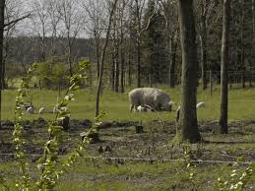
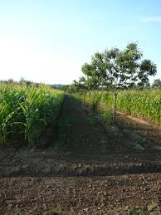
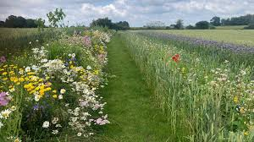
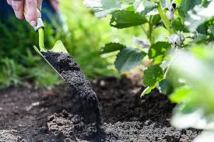
Hvor mangler vi viden?
Nye dyrkningssystemer og klimatilpasning
Agroforestry (skovlandbrug)
Blomsterstriber
Biochar

Slide 17
Opsummering
Viden om regnorme i landbrugsjord bygger på mange års international forskning
Vi har en relativt god forståelse af de overordnede mekanismer bag dyrkningsmetoders effekter
Kendskab til regnormenes biologi kan bruges til at forudsige effekterne af nye dyrkningsformer (tænk som en regnorm!)
Slut og tak for at lytte på

